Slide 1
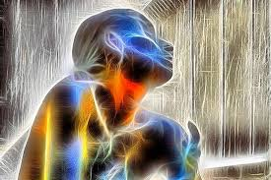
Основи психосоматики
Херсонський державний університет
Соціально-психологічний факультет
Кафедра практичної психології
Вибіркова навчальна дисципліна
Освітня програма «Психологія»
Перший (бакалаврський) рівень вищої освіти
Спеціальність 053 Психологія
4 курс, 2 семестр викладання
денна та заочна форми навчання
2020-2021 навчальний рік

Slide 2
Що це взагалі таке «Психосоматика»?
Психосоматика – напрям психології та медицини, який вивчає вплив психологічних факторів на виникнення та розвиток соматичних (тілесних захворювань).

Slide 3
Всі хвороби від нервів…. Скажіть мені, що у вас болить і я відповім вам, де у Вас проблеми в житті….

Slide 4
Що будемо вивчати?
основні закономірності формування психосоматичних симптомів;
вплив різноманітних чинників на виникнення психосоматичних захворювань;
особливості проведення психопрофілактики та корекції психосоматичних захворювань.

Slide 5
А саме: Психосоматику сексуальних та гінекологічних захворювань

Slide 6
Головний біль

Slide 7
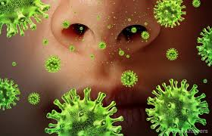
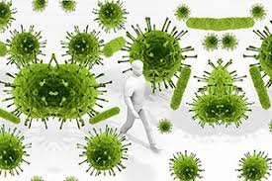
Інфекційні захворювання

Slide 8
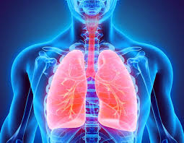
Психосоматику хвороб органів дихання

Slide 9
Психосоматику серцево-судинних захворювань

Slide 10
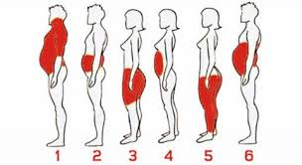
Психосоматику харчової поведінки та проблем ваги

Slide 11
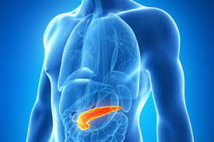
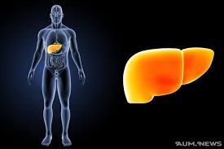
Психосоматику шлунково-кишкових захворювань

Slide 12
Психосоматику шкірних хвороб

Slide 13
Онкологічні захворювання

Slide 14
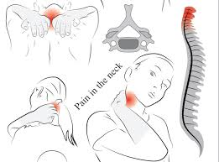
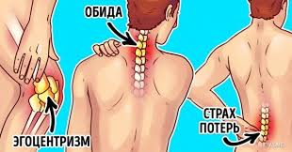
Психосоматику хвороб опорно-рухового апарату

Slide 15
Для чого Вам цей курс?
Щоб знати як бути здоровими, щасливими у гармонії із собою
Щоб допомагати іншим бути здоровими, щасливими у гармонії із собою

Slide 16
Найкращі ліки від психосоматичних хвороб – спокій, душевна рівновага та гармонія із собою

